Slide 1
Arthur Lima Cirino

Slide 2
Introdução
Email - Mais importante meio de comunicação, porém:
Recebidos e enviados desordenadamente
Prejuízo de US$650 bilhões
Sistemas que controlem a sobrecarga
Priorização de e-mail personalizado
Notes:
sobrecarga de e-mail é a principal causa evitável de perda de produtividade nas organizações de hoje. Basex Research estimou recentemente que as empresas perdem 650.000.000 mil dólares por ano em produtividade devido a interrupções desnecessárias e-mail. E a média do número de e-mails corporativos enviados e recebidos por pessoa por dia devem chegar a mais de 228 em 2010. filtros de e-mail comercial spam e proteção contra vírus fazer um trabalho razoável hoje. O que resta é comportamentais - não como funciona o e-mail, mas como trabalhamos com ele e como não devemos. Segundo o Gartner Group, 30% dos e-mail é "spam profissionais", caracterizada por excesso de CC, BCC e-Reply All uso.
Há uma urgente necessidade de resolver esta sobrecarga de informação problema através do desenvolvimento de sistemas que podem aprender prioridades pessoais a partir de dados e identificar mensagens importantes para cada usuário

Slide 3
Introdução
Faltam dados para treinamento e teste
Processo custoso
Consumo de tempo
Tedioso
Poucos usuários para muitos critérios de julgamento
1º estudo na área!
Supervised Clustering
Redes sociais
Semisupervised feature induction
Modelo de classificação
Support Vector Machine (SVM)
Notes:
O processo de coleta de
Este artigo apresenta o primeiro estudo sobre PEP com uma metodologia totalmente personalizada, onde apenas os dados de cada usuário (o conteúdo textual e da rede social) está disponível para o sistema durante o treinamento do sistema e teste.dados é: (indicar)
Supervised Clustering Fornece uma visão em grupo, com base em categorias pré-definidas, e os resultados para pré-determinadas categorias (ou seja, informações sobre a categoria desde que os documentos antes da indexação). SEPARAR DADOS.
Nós propomos uma nova abordagem que combina supervisionado clustering, social análise de redes, semisupervised indução de recurso, e supervisionado modelo de classificação para as prioridades do usuário entre e-mails recebidos.
Support Vector Machines (SVMs) estão relacionados com um conjunto de métodos de aprendizado supervisionado que analisam os dados e reconhecimento de padrões utilizados para classificação e análise de regressão

Slide 4
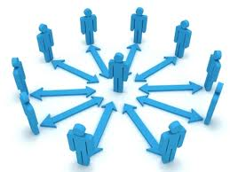
Personal Social Network (PSN)
Banco de mensagens anônimas
5 níveis
PSN criada para cada usuário
Notes:
A PSN melhor representa um usuário atividade social do que um social global rede, que pode incluir características ruidosas e não enfatizar personalização na indutiva aprendizagem das características importantes através da rede.
Ao analisar o gráfico de cada usuário da PSN estrutura, o nosso sistema pode capturar grupos sociais de remetentes e destinatários que tenham interação e-mail semelhante padrões semelhantes ou papéis sociais e prioridade partes possivelmente semelhante decisões sobre as mensagens de e-mail. Nossa sistema também pode propagar prioridade Ordenar através de uma rede de e-mail pessoal, a partir de mensagens legendáveis (Instâncias de formação) para outras mensagens que não têm importância atribuído pelo usuário pontuações.

Slide 5
Social Clustering
Dificuldade em prever importância de e-mails
Notes:
Múltiplas equipes de projetos ou grupos de atividades sociais, onde membros de cada grupo podem ter critérios diferentes ao caracterizar as mensagens.
Clustering é uma técnica de Data Mining para fazer agrupamentos automáticos de dados segundo seu grau de semelhança. O critério de semelhança faz parte da definição do problema e, dependendo, do algoritmo.

Slide 6
Social Clustering
Rementes não marcam mensagens
Inferência a partir do seu grupo (SVM)
Newman Clustering (NC) algorithm
Notes:
Support Vector Machines (SVMs) estão relacionados com um conjunto de aprendizado supervisionado métodos que analisam os dados e reconhecimento de padrões utilizados para classificação e análise de regressão
O algoritmo Girvan-Newman é um dos métodos utilizados para detectar as comunidades em sistemas complexos
aprendizado não supervisionado é uma classe de problemas em que se procura determinar como os dados são organizados.

Slide 7
Unsupervised Learning of Social Importance Features

Slide 8
Seven metrics to describe email message features
in-degree centrality,
out-degree centrality,
total-degree centrality,
clustering coefficient,
clique count,
betweenness centrality, and
PageRank score.

Slide 9
In-degree centrality
Medida de normalização para cada contato (mensagens recebidas)
Uma pontuação alta indica um receptor popular na PSN.

Slide 10
Out-degree centrality
Medida de normalização para cada contato (mensagens enviadas).

Slide 11
Total-degree centrality
Media simples
In-degree centrality e
Out-degree centrality

Slide 12
clustering coefficient
Mede a conectividade entre os nós vizinhos a i
Já usado para combater Spams

Slide 13
Clique
Subgrafo totalmente conectado dentro de umum grafo não direcionado
Mede a centralidade do nó

Slide 14
betweenness centrality
Percentual de caminhos que vão através do nó i para todos os possíveis caminhos.
Uma pontuação elevada nesta medida significa que a pessoa correspondente é um ponto de contato entre os diferentes grupos sociais

Slide 15
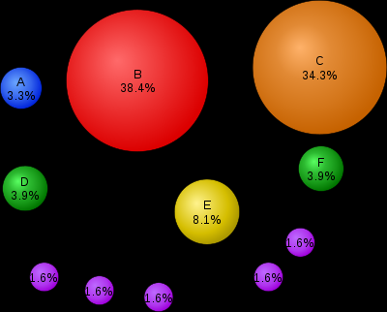
PageRank score
Medida global de importância de e-mail

Slide 16
Seven metrics to describe email message features
Essas medidas são chamadas de recursos de ‘Social Importance’ (SI)
Atribuído a cada remetente um conjunto de dados extraídos do SI.
Características ponderadas pelos classificadores SVM

Slide 17
Semisupervised Learning of Social Importance Features
Indução baseada em:
Etiquetas de importância atribuídas ao usuário
Estrutura gráfica das interações em um conjunto de e-mails pessoais
Level-Sensitive PageRank (LSPR), matriz Nx5
N representa os usuários
Níveis de importância (k = 1, 2, 3, 4, 5)

Slide 18
Experimentos
Language Technologies Institute at Carnegie Mellon University
corpo docente, funcionários e estudantes de pós-graduação
Rotular pelo menos 400 mensagens
não-spam
Divisão dos dados

Slide 19
Pré-processamento
Canonicalization do endereço de e-mail
Unificação de contas de um mesmo usuário
Identificar e-mails
Checagem manual e correção de erros

Slide 20
Features
Características básicas
From, To, Título, CC, corpo da mensagem
Representadas por um vetor em cada mensagem
Subvetor de m-dimensões
Notes:
m
is the number of clusters produced by
the clustering algorithm based on the
user’s personal social network.

Slide 21
Classifiers
Cinco classificadores pra prever a importância do e-mail.
Score com relação ao nível de importância
O nível de importância com mais alta pontuação é tida como importância prevista pelo sistema.

Slide 22
Medidas
Mean Absolute Error (MAE)
Range from 0 (best) to 4 (worst)
Notes:
como métrica de avaliação principal, que é padrão na avaliação de sistemas que produzir previsões de vários níveis discretos.

Slide 23
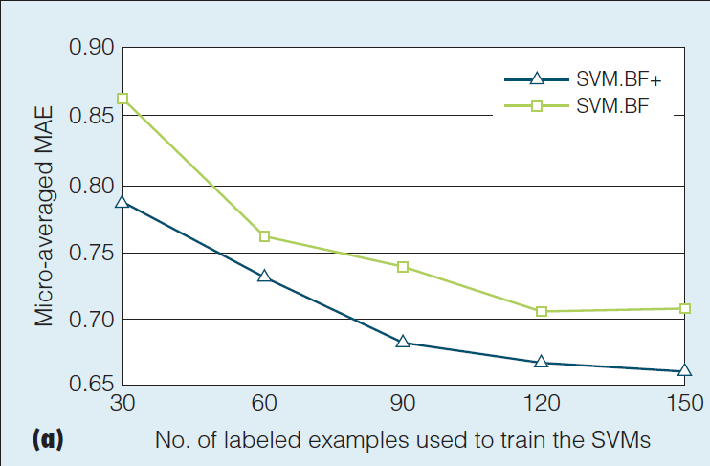
Resultados

Slide 24
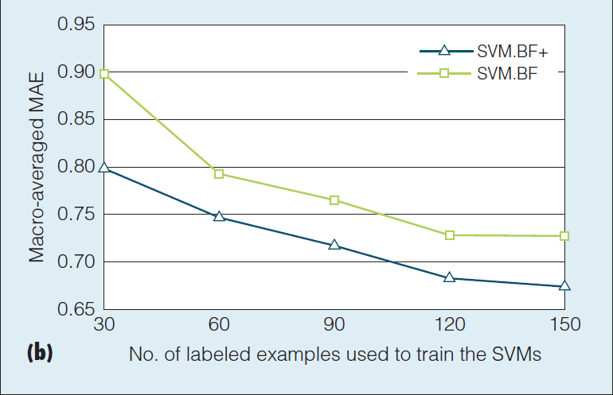
Resultados

Slide 25
Level-Sensitive PageRank (LSPR)
Normalização – Somatório dos elementos de cada coluna
Atualização iterativa:
X – probabilidades de transição entre usuários com base em interações não rotuladas
a – [1, 0], controle da atualização

